Slide 1
Vivado2014.2安装
苏潮阳

Slide 2
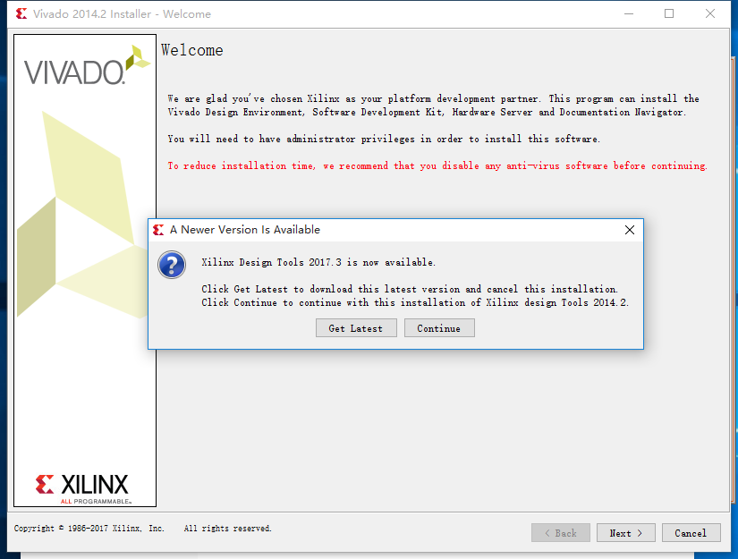
打开安装包中的xsetup，continue，next
为了保证和实验室版本一样，并且新的版本可能不稳定，所以我们选择安装2014.2版

Slide 3
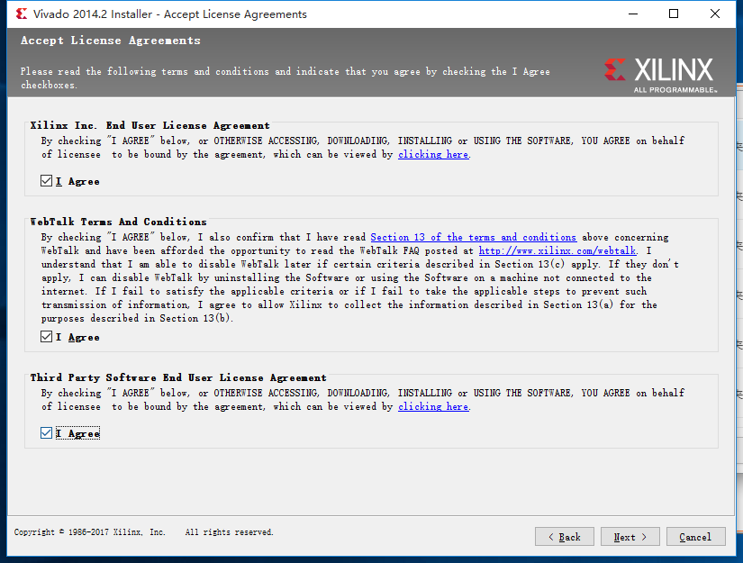
I Agree，I Agree，I Agree

Slide 4
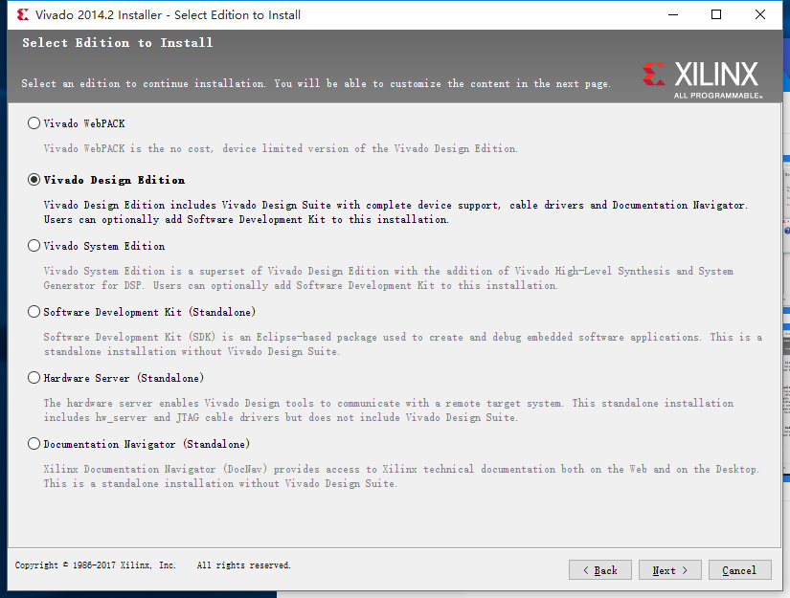
版本的选择

Slide 5
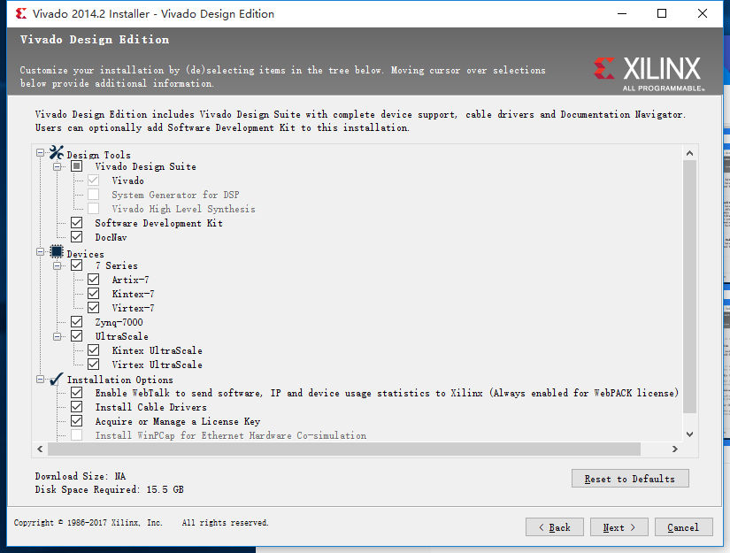
除了默认的选项以外，还要勾选Software Development Kit

Slide 6
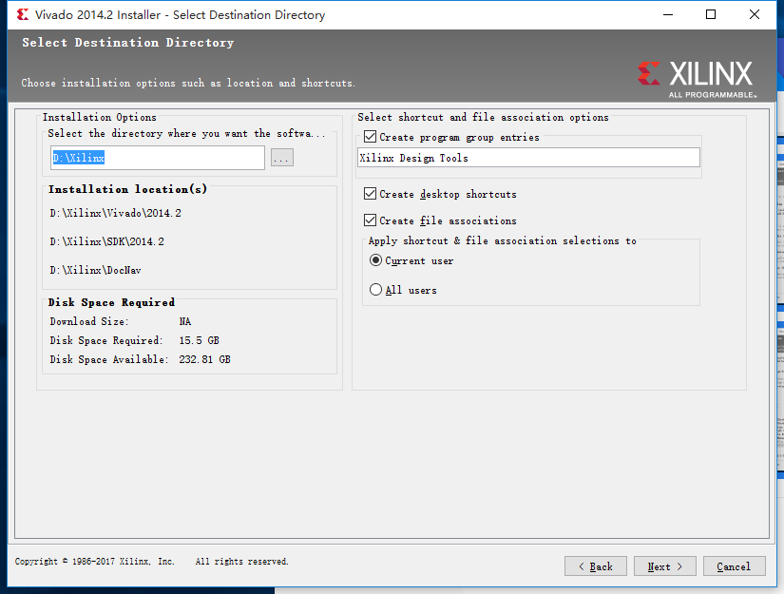
选择软件安装路径，因为软件很大，建议不要装在C盘

Slide 7
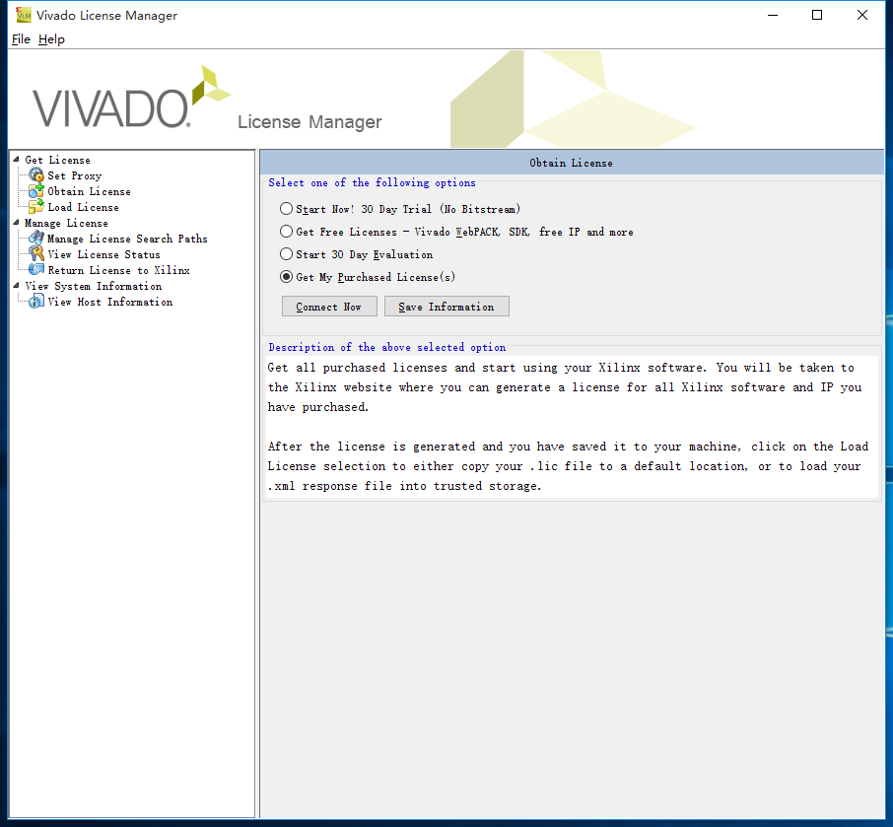
选择load license

Slide 8
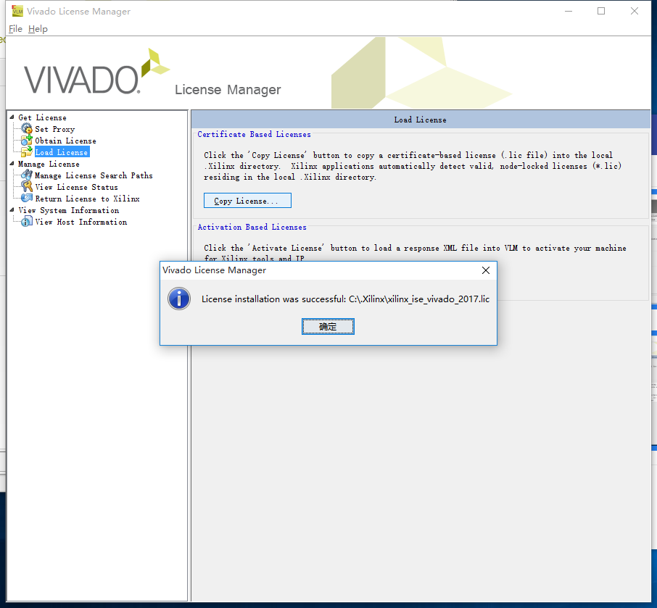
找到我拷给你们的xilinx_ise_vivado_2017.lic，选择其路径即可

